Slide 1
2011.11.11 포항공대 "A Global Perspective on the Challenges of the Future" Emanuel Pastreich Humanitas College, Kyung Hee University epastreich@khu.ac.kr

Slide 2
미국인 한명 의 동북아의 도전 과 꿈
Lowell 고등학교 의 도전
Yale 대 중국어 (미래를 상상 하면서)
국립대만대 유학
동경대학교 중일 비교연구
하버드대 동아시아 학 (한국학의 필요성)
서울대 유학 (어학, 문학, 문화)

Slide 3
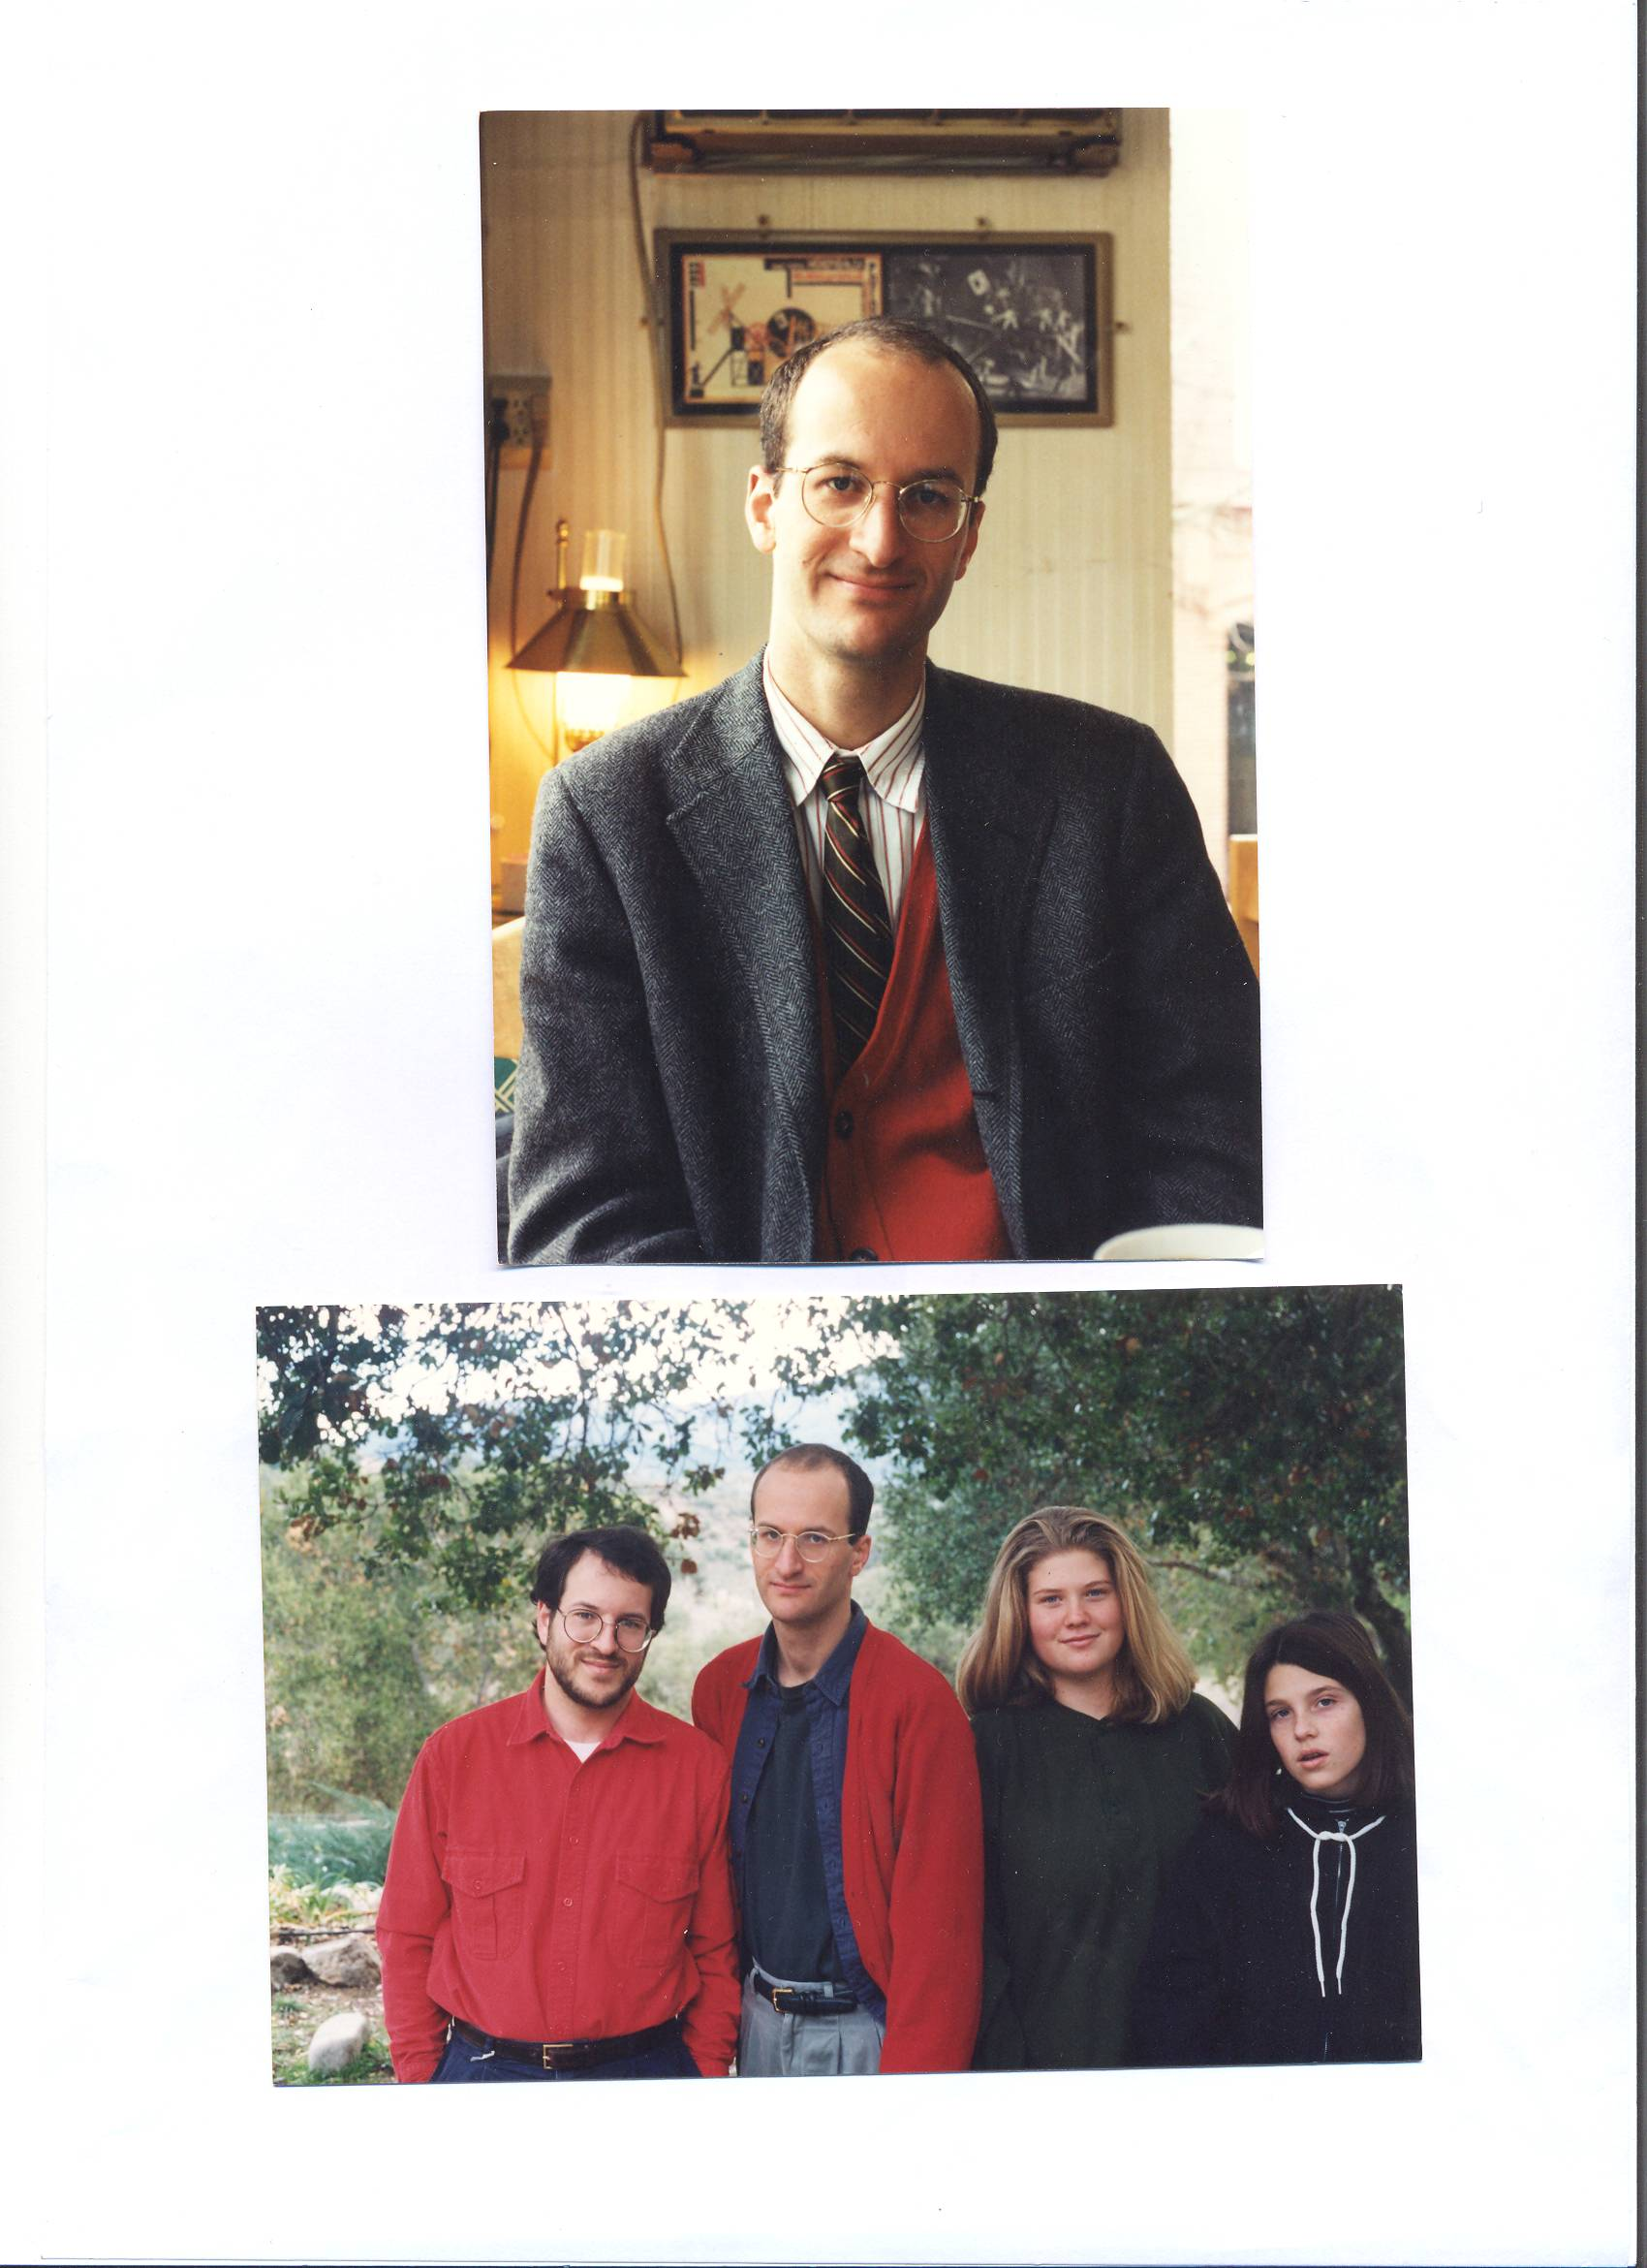

Slide 4
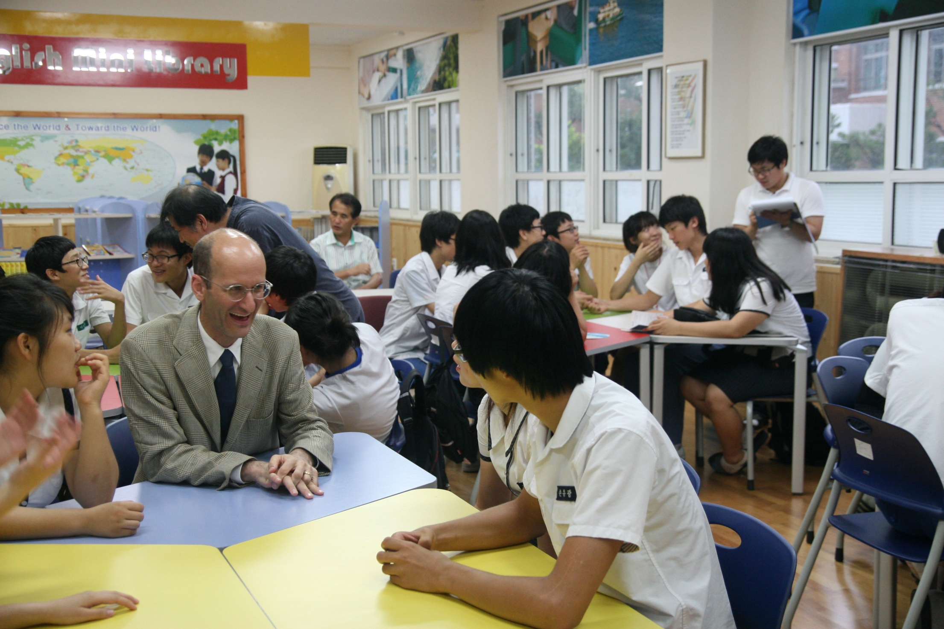

Slide 5
경역
University of Illinois, Urbana-Champaign
우송대학교 (충남 도지사 특별보좌관; 대전광역시; 광주특별시)
생명공학연구원; 지질연구원, 원자력안전기술원; 카이스트; 표준연구원; 서울대 차세대 융합연구원;
경희대학교 후마니타스 칼리지

Slide 6
한국표류기
1653년 네델란드 의 하멜 Hendrick Hamel
명나라 망명 사대부
천리포 수목원 칼 밀러
문화의 흐름 漂流
기술의 흐름 (속도의 문제)
“날마다 새로운 나라 한국”

Slide 7
한국의 장점
유연성
기술 및 인간성 융합
문화 창의력 (제도의 혁신)
교육열
敎育水準
제국주의 패권주의 不在
弘益人間 사상

Slide 8
한국의 단점
상대방의 사고 의식을 예측 못 하는 한국인
상상력의 격차 (행정, 예술, 기술 사이 장벽)
선진국에 대 한 꿈
교육 의 시비
다양성을 용서 못 하는 관행
역사의 부재; 전통에 대 한 부정
먼 미래 생각 안 하는 한국인

Slide 9
기술의 再定義
반도체, 디스플레이, 전자회로
태권도
참선
예절 (예학)
비빔밥 한의학
전통 유기 농업

Slide 10
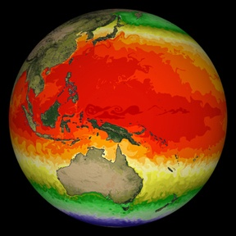
미래에 대 하여 솔직히 진실을 이야기 하고 같이 노력 해야 된다
“Total emissions jump 6% between 2009 and 2010 — beyond amounts projected in a worst-case scenario. Extra pollution in China and the U.S. accounts for more than half the increase.”
Los Angeles Times
2011냔 11월 5일

Slide 11
인구 증가 7,000,000,000 9,000,000,000
대도시
자원 의 한계
자유 민주 생활공간 조건

Slide 12
식량 문제 및 물 위기
수원 부족
토지 의 오염
지정학적 갈등의 원인
잘못 된 재배

Slide 13
기후변화
과도소비 때문에
배기가스 배출; 숲 파괴; 물 악용
공동 전략 불가능 한 상태

Slide 14
고령화
현대 의료의 아이로니 한 결과
교육 보다 복지시설
아동지병 보다 노인병
결정과정 가동 안 되는 상태
미래 보다 지금
기술의존

Slide 15
국제화 그림자 및 빛
통합 의 유리 불유리
유통, 인터넷으로 연결되지만 사람 과 사람이 연결 되지 않아요. 그래서 전지구문제 해결을 위 한 합력이 어렵다.

Slide 16
기술은 기술을 초월 하는 문제를 초래 한다
원자력 사고로 해결 안 되는 상태 발생 하다
컴퓨터 때문에 자기 자제 못 하는 것
에너지 소비 사람의 낭비 이냐 사람의 이해를 초월 하는 시스템 이냐
기술을 위 한 시술

Slide 17
인체 및 기계 의 차이
기계처럼 하려고 하는 인간의 비극
로봇은 기후변화가 안 무서워요!
눈 손가락 및 자판의 무리 한 만남
사람 및 code 의 차이
기계를 통해서 세상을 본다; 소셜네트원크 중독

Slide 18
정보화
기술 발전 및 문화 제도 편천 사이의 격차
액체화 liquidity “liquid culture”
가상세계 구별 안 되는 시대; (깊이 있는 가상 세계; 심도 있는 가상 세계)
Facebook 친구의 몇 명은 거짓 인가?
진짜 사람 보다 가짜 사람이 좋다
돈의 정보화
特異點 현상?

Slide 19



직면 하는 문제의 해결
기술적 해결법 기술 개발
사고적 해결법 가치관의 변경
정신적 해결법 철학, 믿음, 인생가치 확인

Slide 20
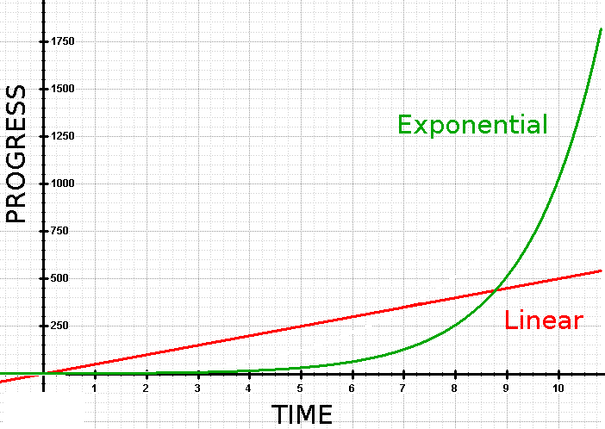
Linear 線形 진화 (문화) Exponential 幾何級數 진화 (기술)

Slide 21
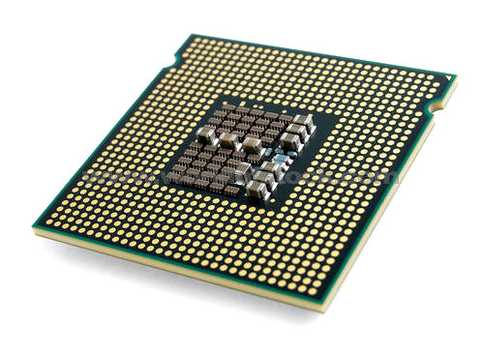
Moore's Law 무어 의 법칙
마이크로칩에 저장할 수 있는 데이터의 량이 매년 또는 적어도 매 18개월마다 두 배씩 증가한다는 법칙이다

Slide 22
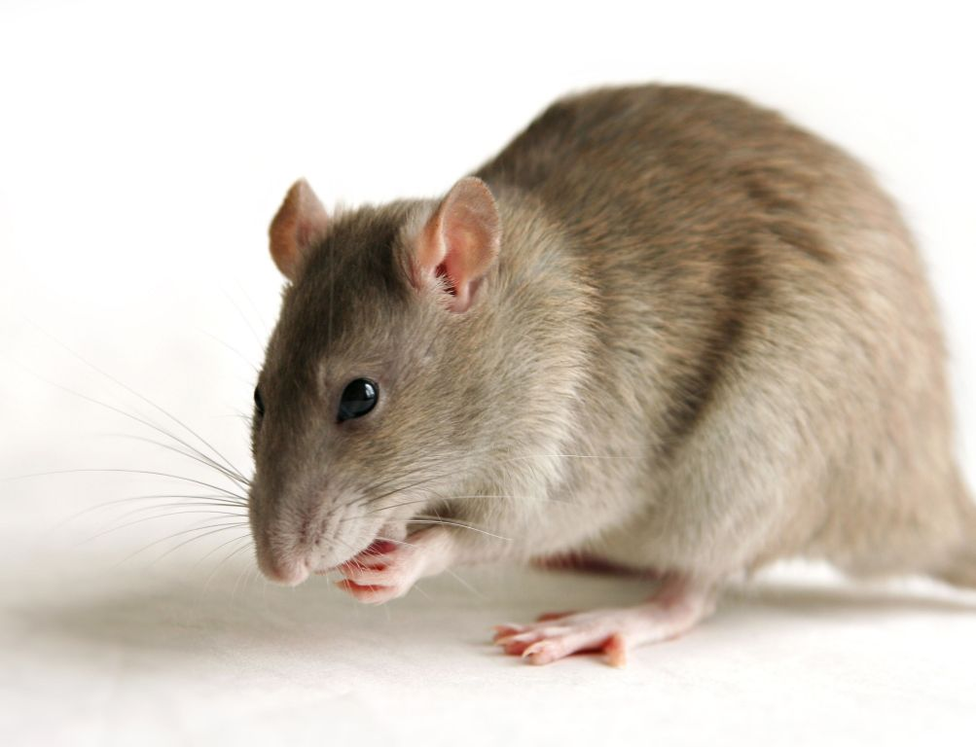
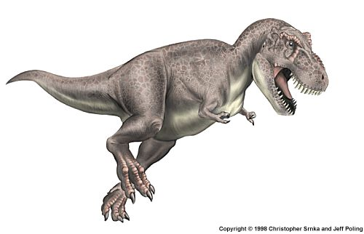
찰스 다윈 의 진화론 “진화의 승리는 똑똑 한 동물이 아니라 힘이 센 동물이 아니라 급속 한 변화에 빨리 적응 하는 동물이다”

Slide 23
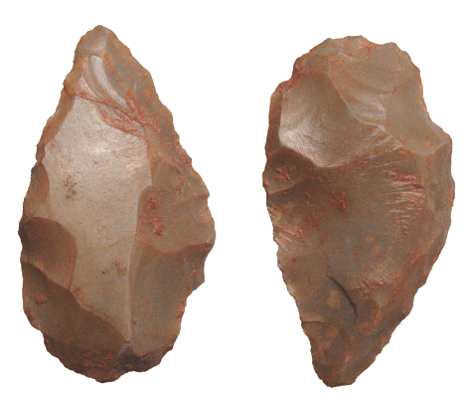
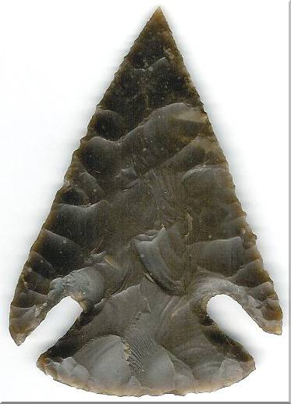

기술의 선례 없는 발달 속도 8000년

Slide 24
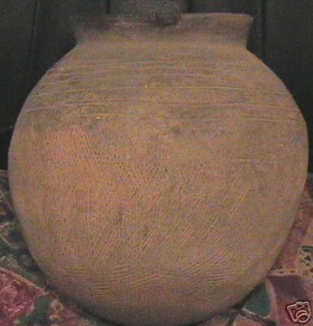
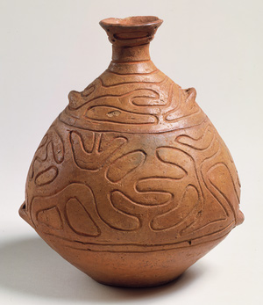
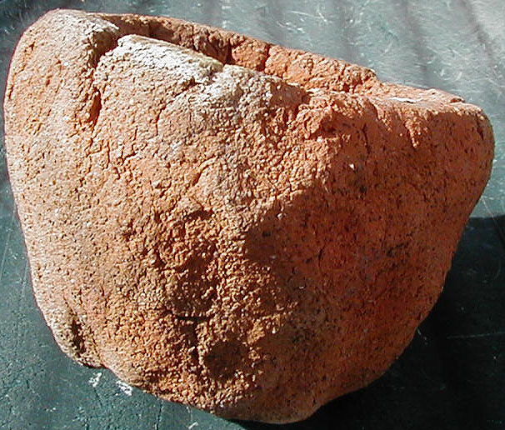
도자기 (1200년) (800년)

Slide 25
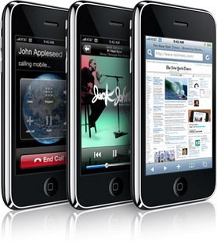
스마트 폰 8개월

Slide 26
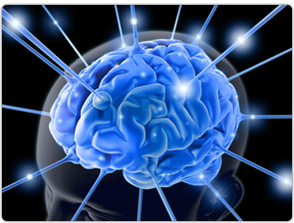
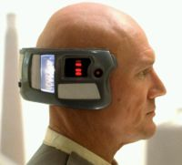
1개월?? 10시간??

Slide 27
블랙홀 초중력 Black Hole
초중력에 의해 빛을 빨아들이는 구멍을 닮은 존재

Slide 28
Linear 線形 진화 (문화) Exponential 幾何級數 진화 (기술)

Slide 29
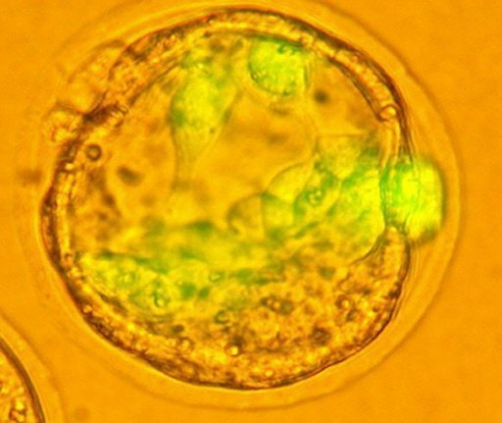
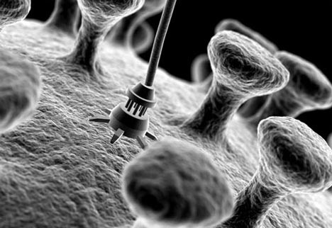
예측 안 되는 미래 식량 위기 & 생명공학의 희망 정보화의 편리성 & 사회액체화의 도전

Slide 30
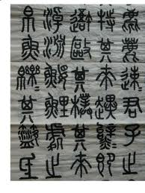
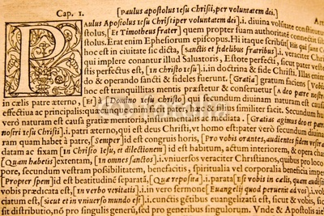
금일 인문학 급속히 중요시 하게 된 이유 세상에 대한 복합적 접근 방식 필요성

Slide 31
인문학
문학: 표현 방법 표현의 해석 세상 보는 눈을 바귀는 힘
철학: 진실 의 본실, 기술 문화 자연을 옮기는 원력의 진면목
역사: 지금 까지 의 사회 변화 및 원인 (미래 예측 하는 참고)
예술: 인간에 의미를주는 것; 이미지 혹은 음성에 의미를 주는 것

Slide 32
지금의 문제
자연 및 인공 구별
진짜 및 가짜 구별
과거 지금 및 매래 구별
data 및 reality 구별 착각

Slide 33
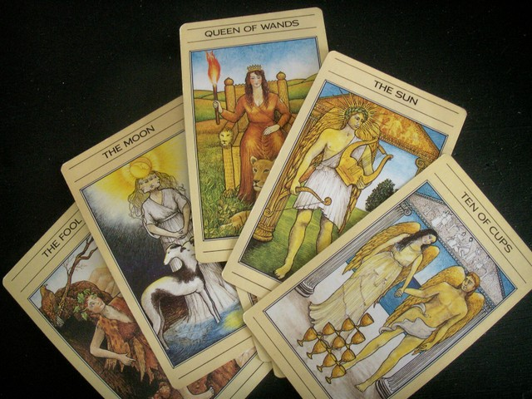
인생의 전략적 교육 (30년후 의 세상 상상 해 봐라)

Slide 34
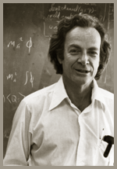
문제를 안쪽부터 이해 하는 것 정보를 주변 세상과 직결 하는 것 (방정식이 아니라) Understand reality from within, not from without!
Richard Feynman
“Our imagination is stretched to the utmost, not, as in fiction, to imagine things which are not really there, but just to comprehend those things which are there.”
“저희 상상력을 그 한계 까지 넓혀야 진실을 이해 할 수 있다. 소설 저럼 존재 하지 않은 것을 상상 하기 위해 하는 것이 아니라 실제로 존재 하는 것을 이해 하기 위 해서 상상력을 그 한계 까지 넓혀야 된다.”

Slide 35
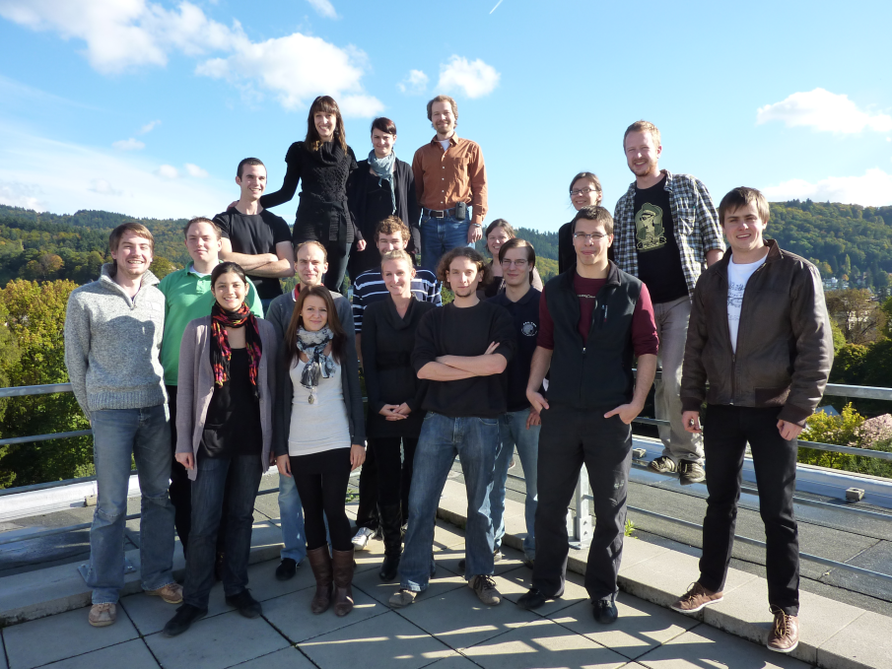
교육은 팀으로 해야 된다

Slide 36
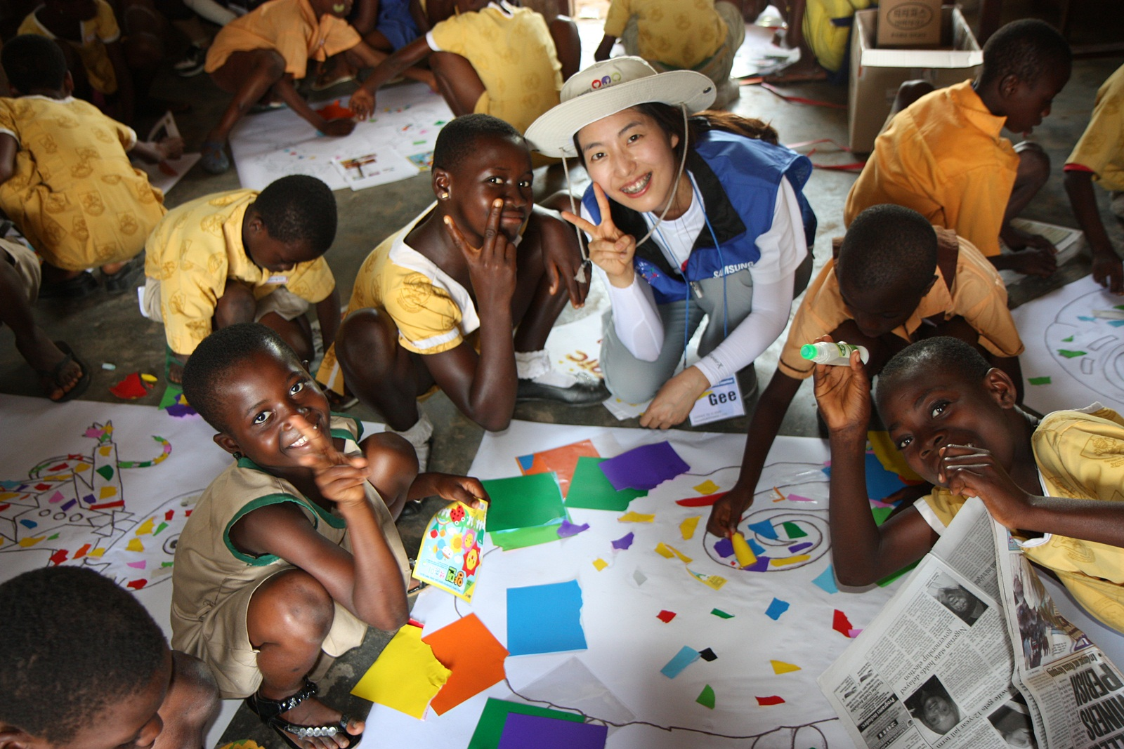
한국의 새로운 중요 한 역할

Slide 37

자신을 잦고 책임감을 자져야 된다. 당신의 모든 행위 세계에 영향을 미친다 한국의 청소년들!!

